Slide 1



TIẾNG VIỆT 1

Slide 2
KHỞI ĐỘNG

Slide 3






SÓC SĂN HẠT DẺ
Các con hãy giúp bạn sóc săn được những hạt dẻ làm món ăn tối nay bằng cách trả lời các câu hỏi sau nhé!

Slide 4




Con hãy đọc:
mùa dưa sữa chua lá mía

Slide 5






Đúng rồi!
+1

Slide 6
Con hãy đọc:
Giữa mùa mưa lũ.

Slide 7
Đúng rồi!
+1

Slide 8

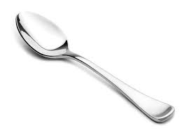
Giải câu đố sau:
Tôi thường làm bạn
Với em bé thôi
Khi ăn cầm tôi
Dễ hơn cầm đũa
Là cái gì?
Cái thìa

Slide 9
Đúng rồi!
+1

Slide 10







CẢM ƠN CÁC BẠN

Slide 11
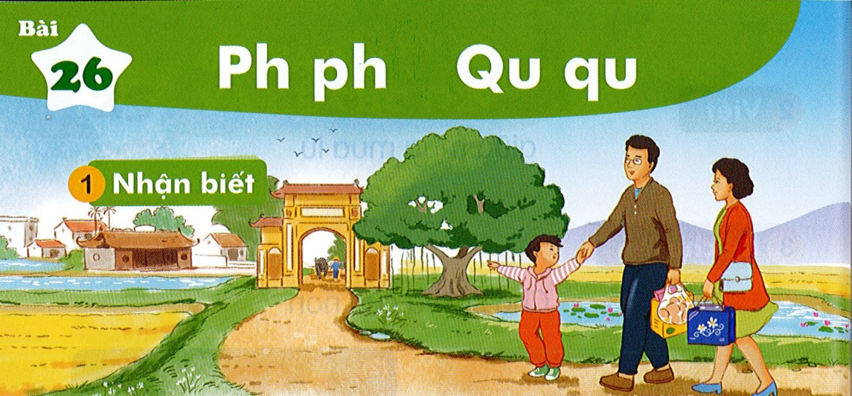

Bài
Ph ph Qu qu
26
Nhận biết
2
Cả nhà từ phố về thăm quê.
Cả nhà từ phố về thăm quê.

Slide 12
Đọc
3
p - ph
qu
ph
ô
qu
ê
phố
quê
ph
ph
ph
qu
qu
qu
phà
phí
phở
quạ
quê
quế

Slide 13
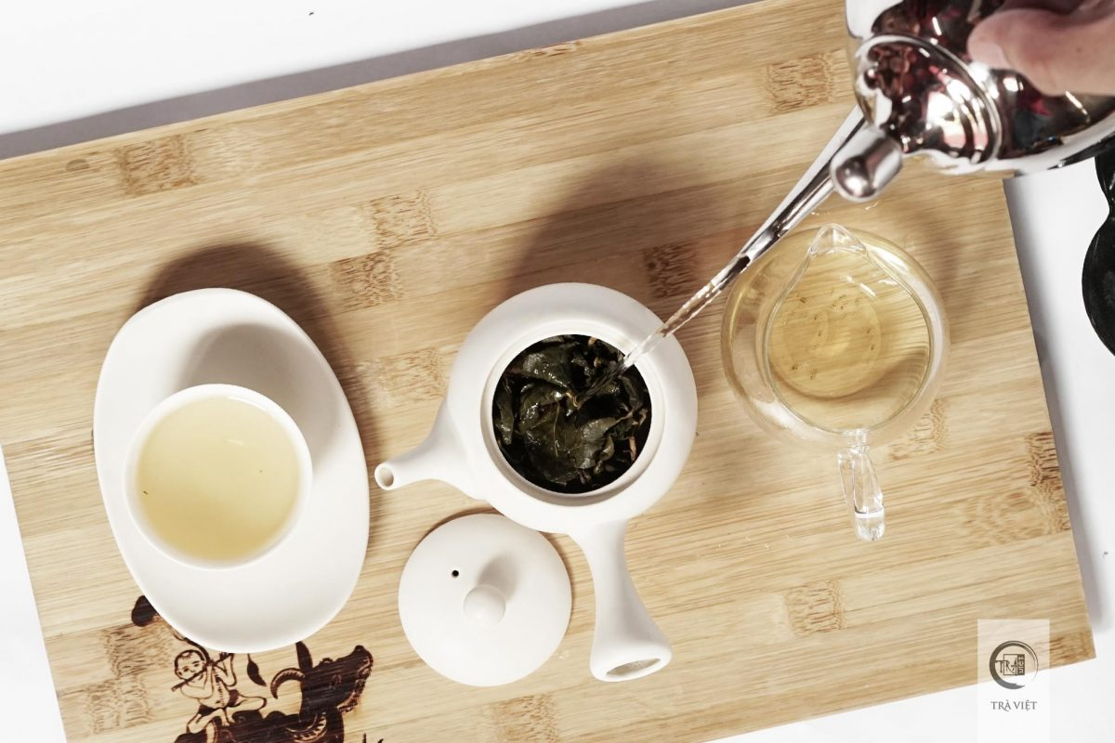
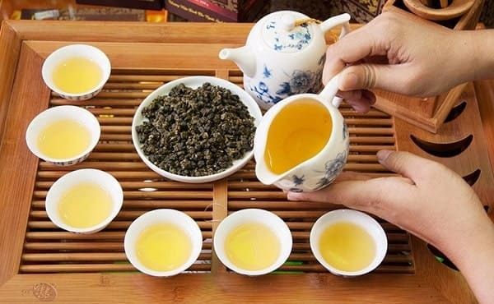
ph
pha trà

Slide 14
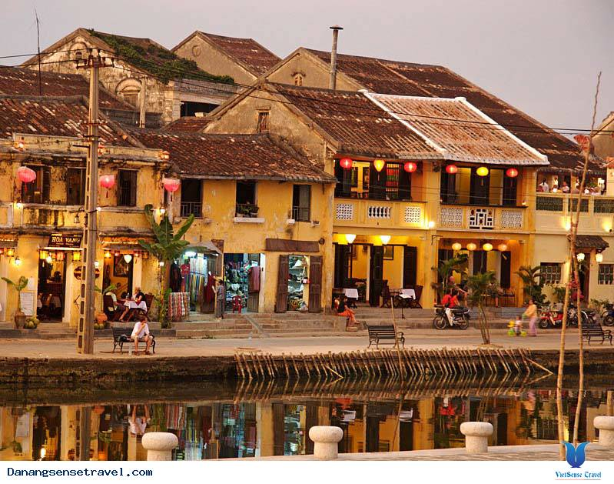
ph
phố cổ

Slide 15
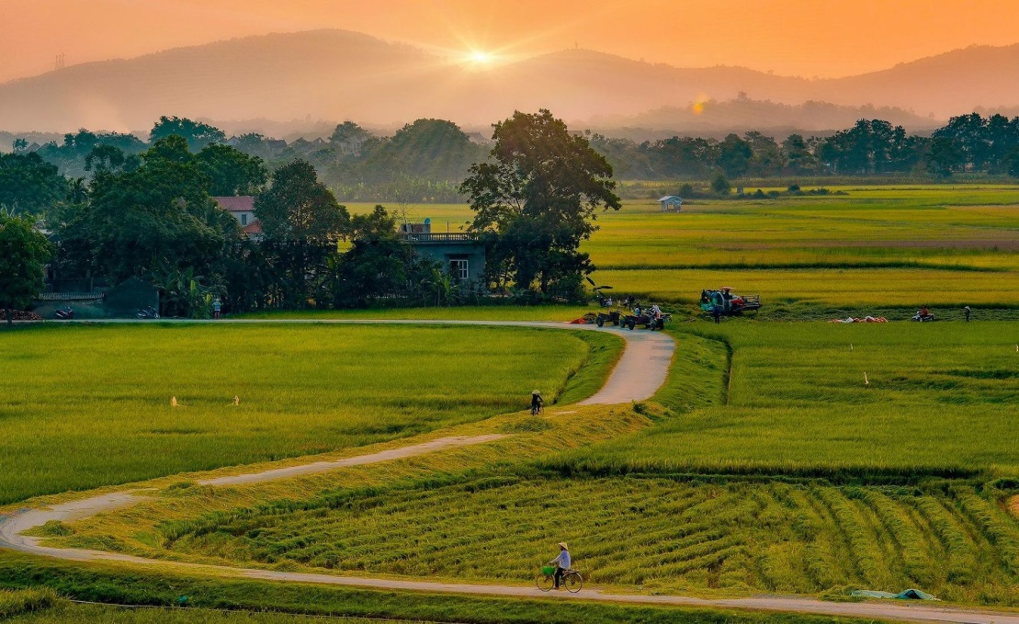
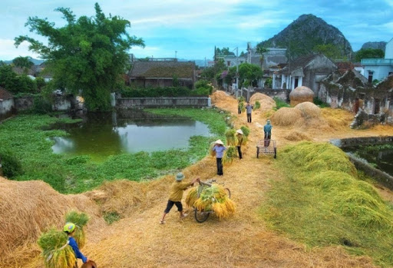
quê nhà
qu

Slide 16
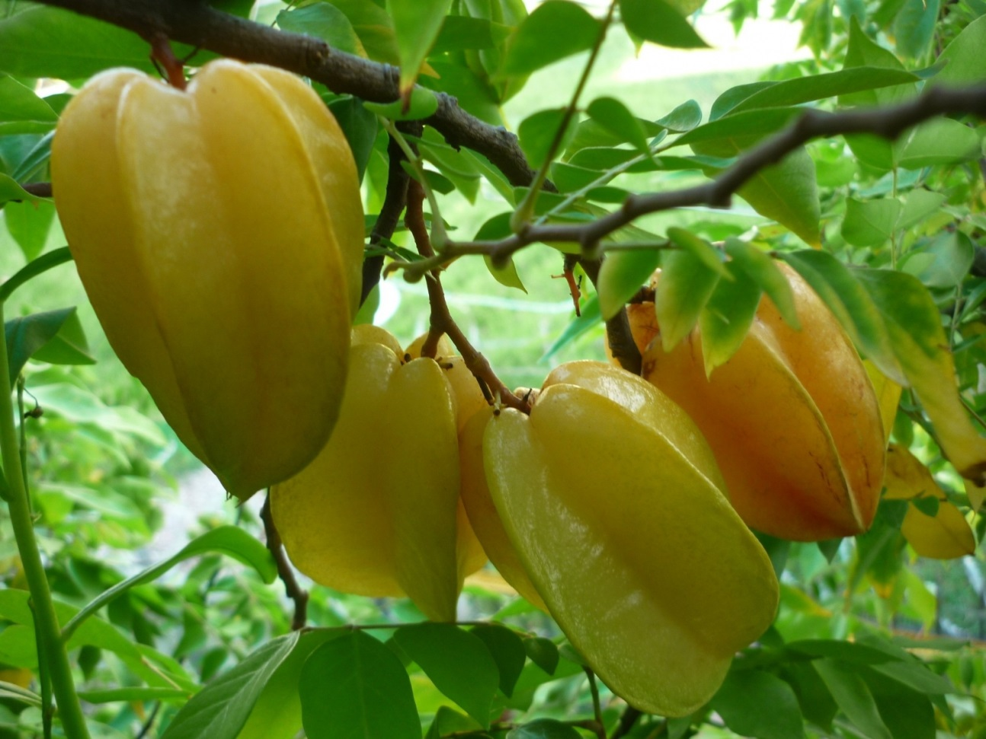
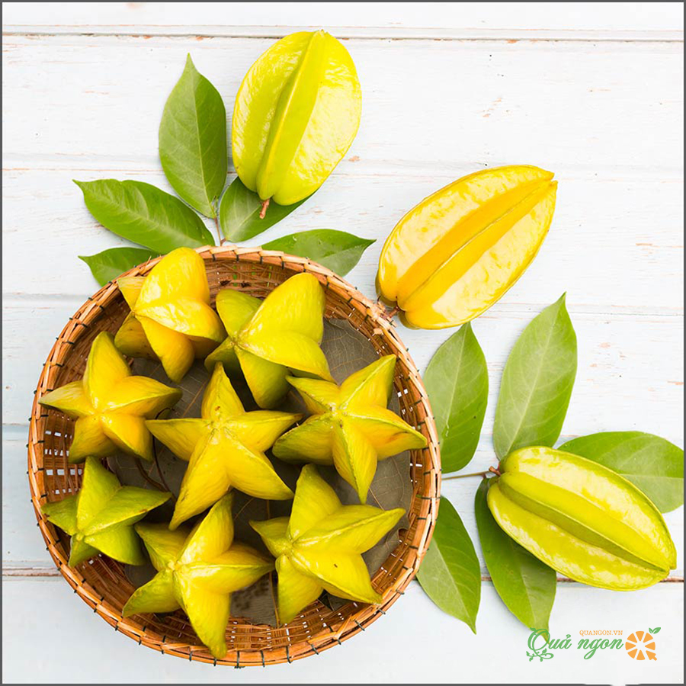
qu
quả khế

Slide 17







Slide 18
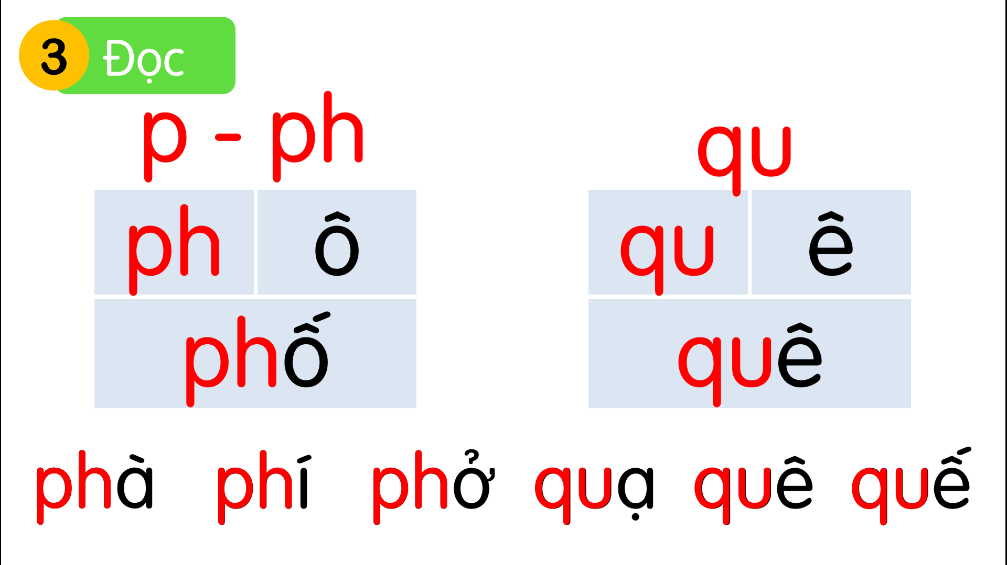


Slide 19

Tô và viết
4
Notes:
- Hs đọc phần viết bảng (chiếu dòng ngang)
- Gv cho nhận xét độ cao các chữ

Slide 20

3
ViÕt

Slide 21
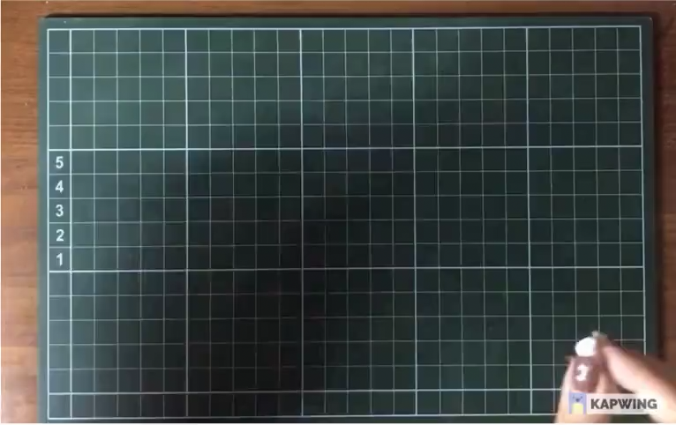

Slide 22
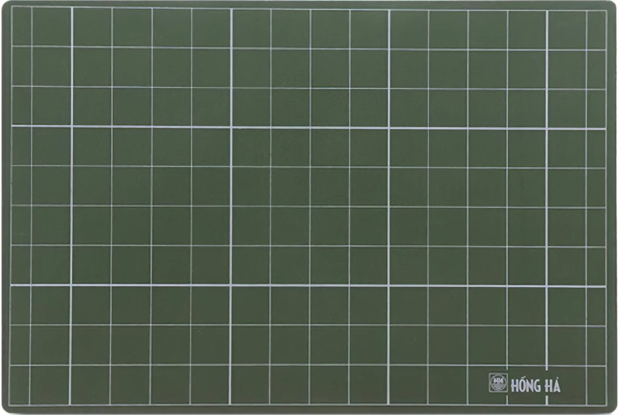

ι

Slide 23
a

Slide 24

3
ViÕt

Slide 25
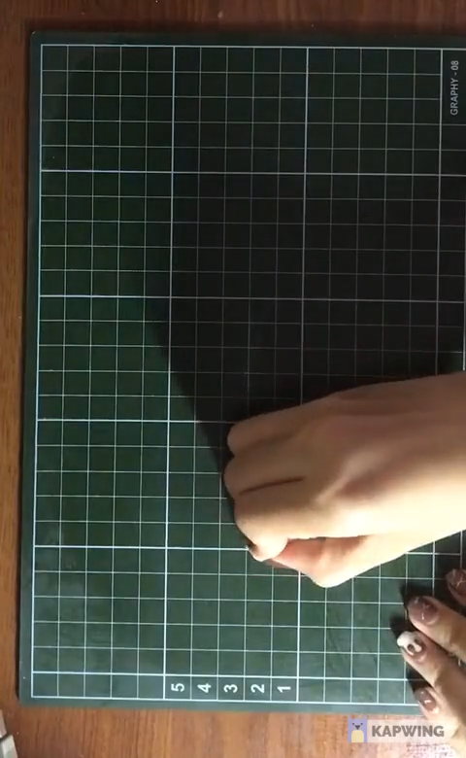

Slide 26
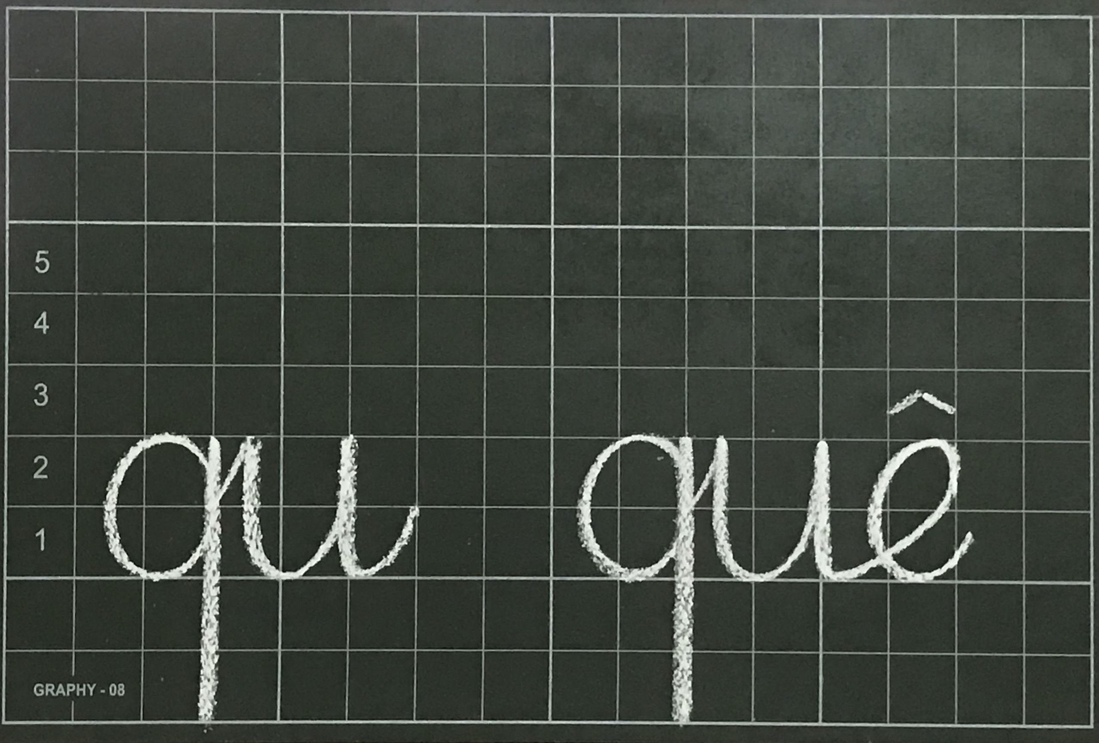

Slide 27

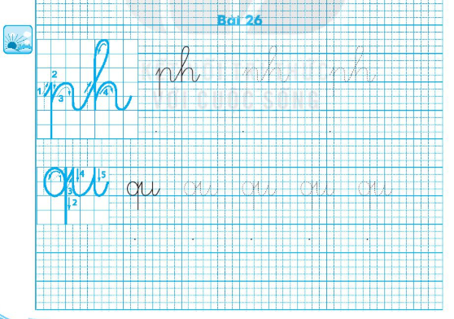
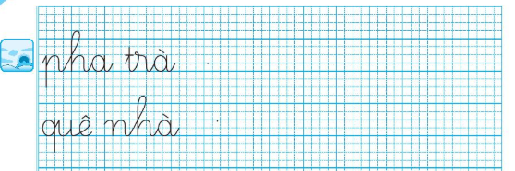

Slide 28
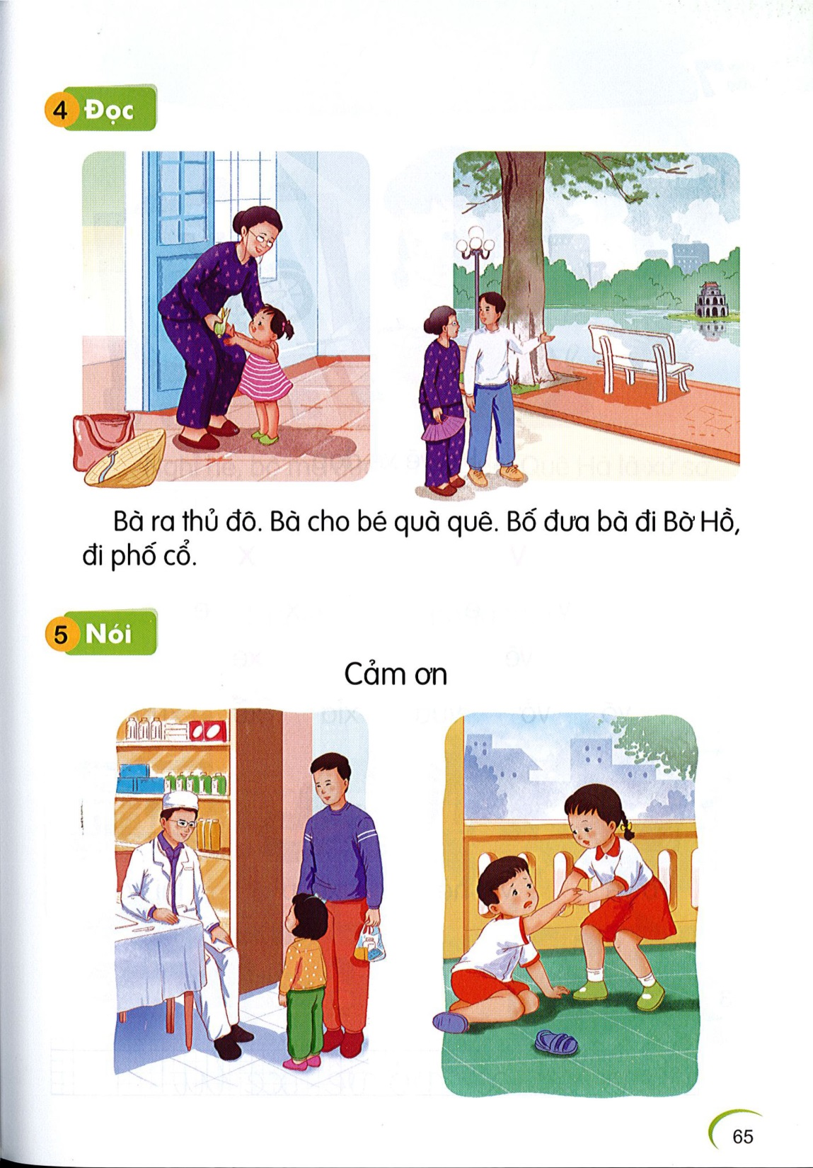
Đọc
6
qu
qu
Bà ra thủ đô. Bà cho bé quà quê. Bố đưa bà đi Bờ Hồ, đi phố cổ.
ph

Slide 29
Bà ra thủ đô. Bà cho bé quà quê. Bố đưa bà đi Bờ Hồ, đi phố cổ.

Slide 30
Nói
Cảm ơn
7

Slide 31





Slide 32
Dặn dò

